Slide 1
Opatření ke zvýšení bezpečnosti silničního provozu v kraji
Vytvořeno ve spolupráci
Policie ČR a RSE Project

Slide 2
Přehled úseků
Úsek sil. II/449 u Ondřejova
Křižovatka na sil. I/11J v Bystřici
VÝBĚR RIZIKOVÝCH MÍST

Slide 3
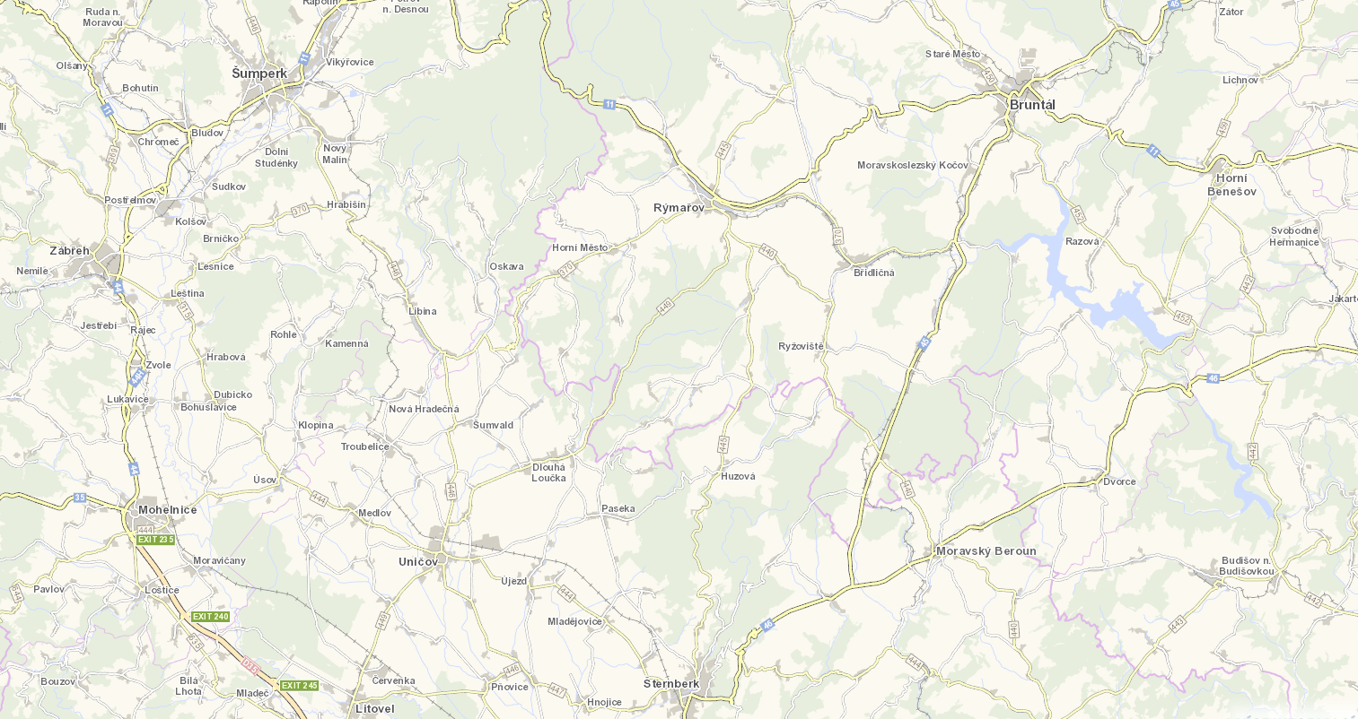
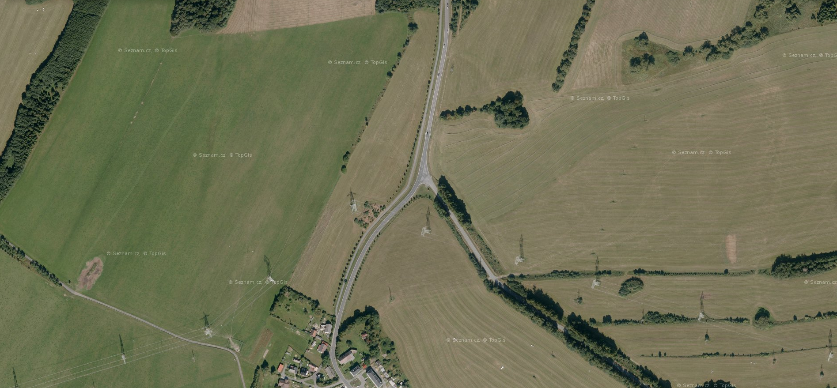
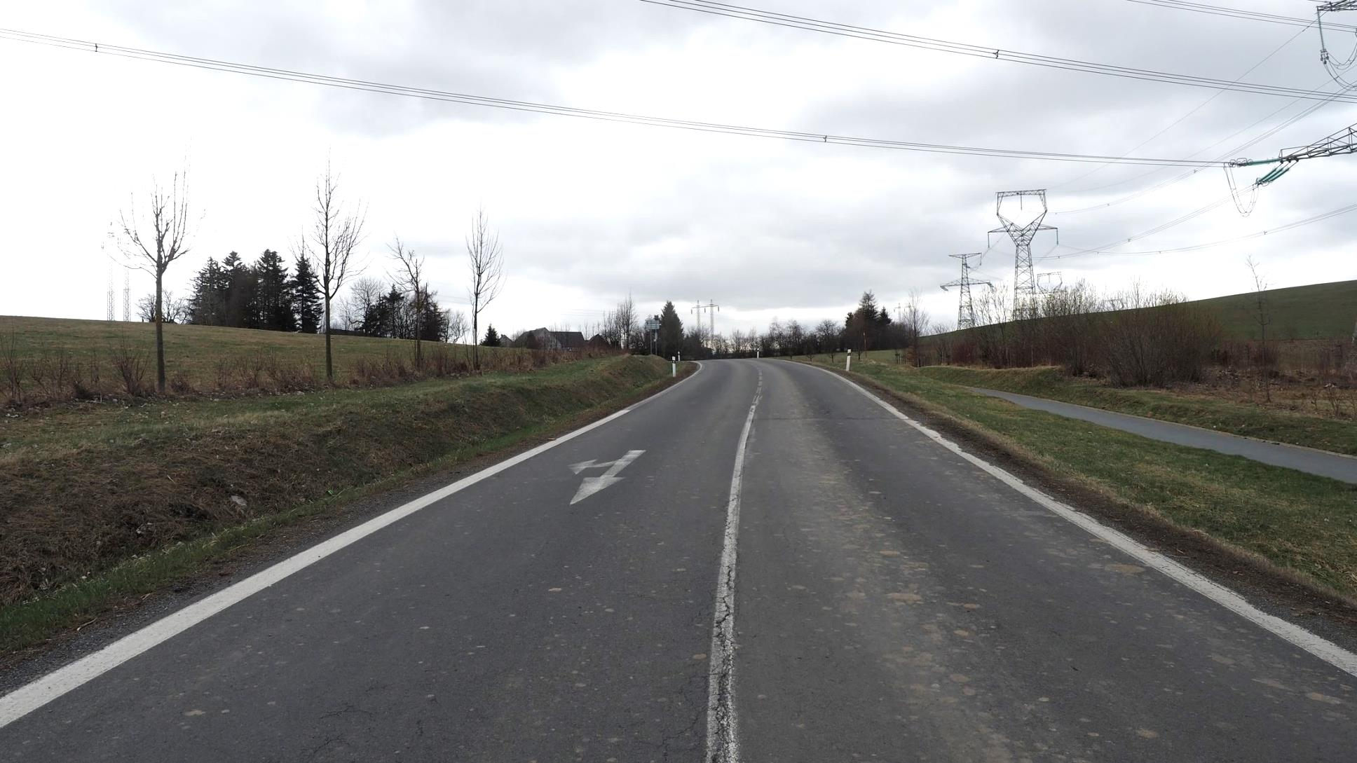
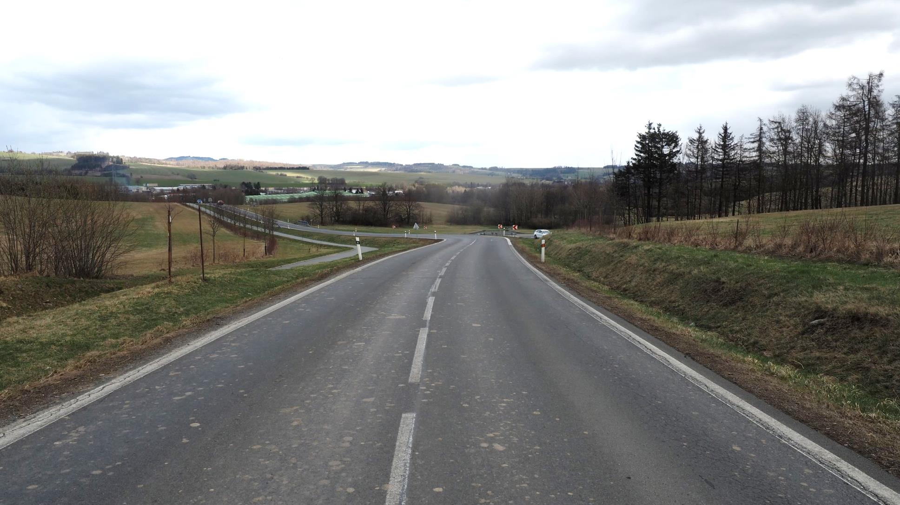
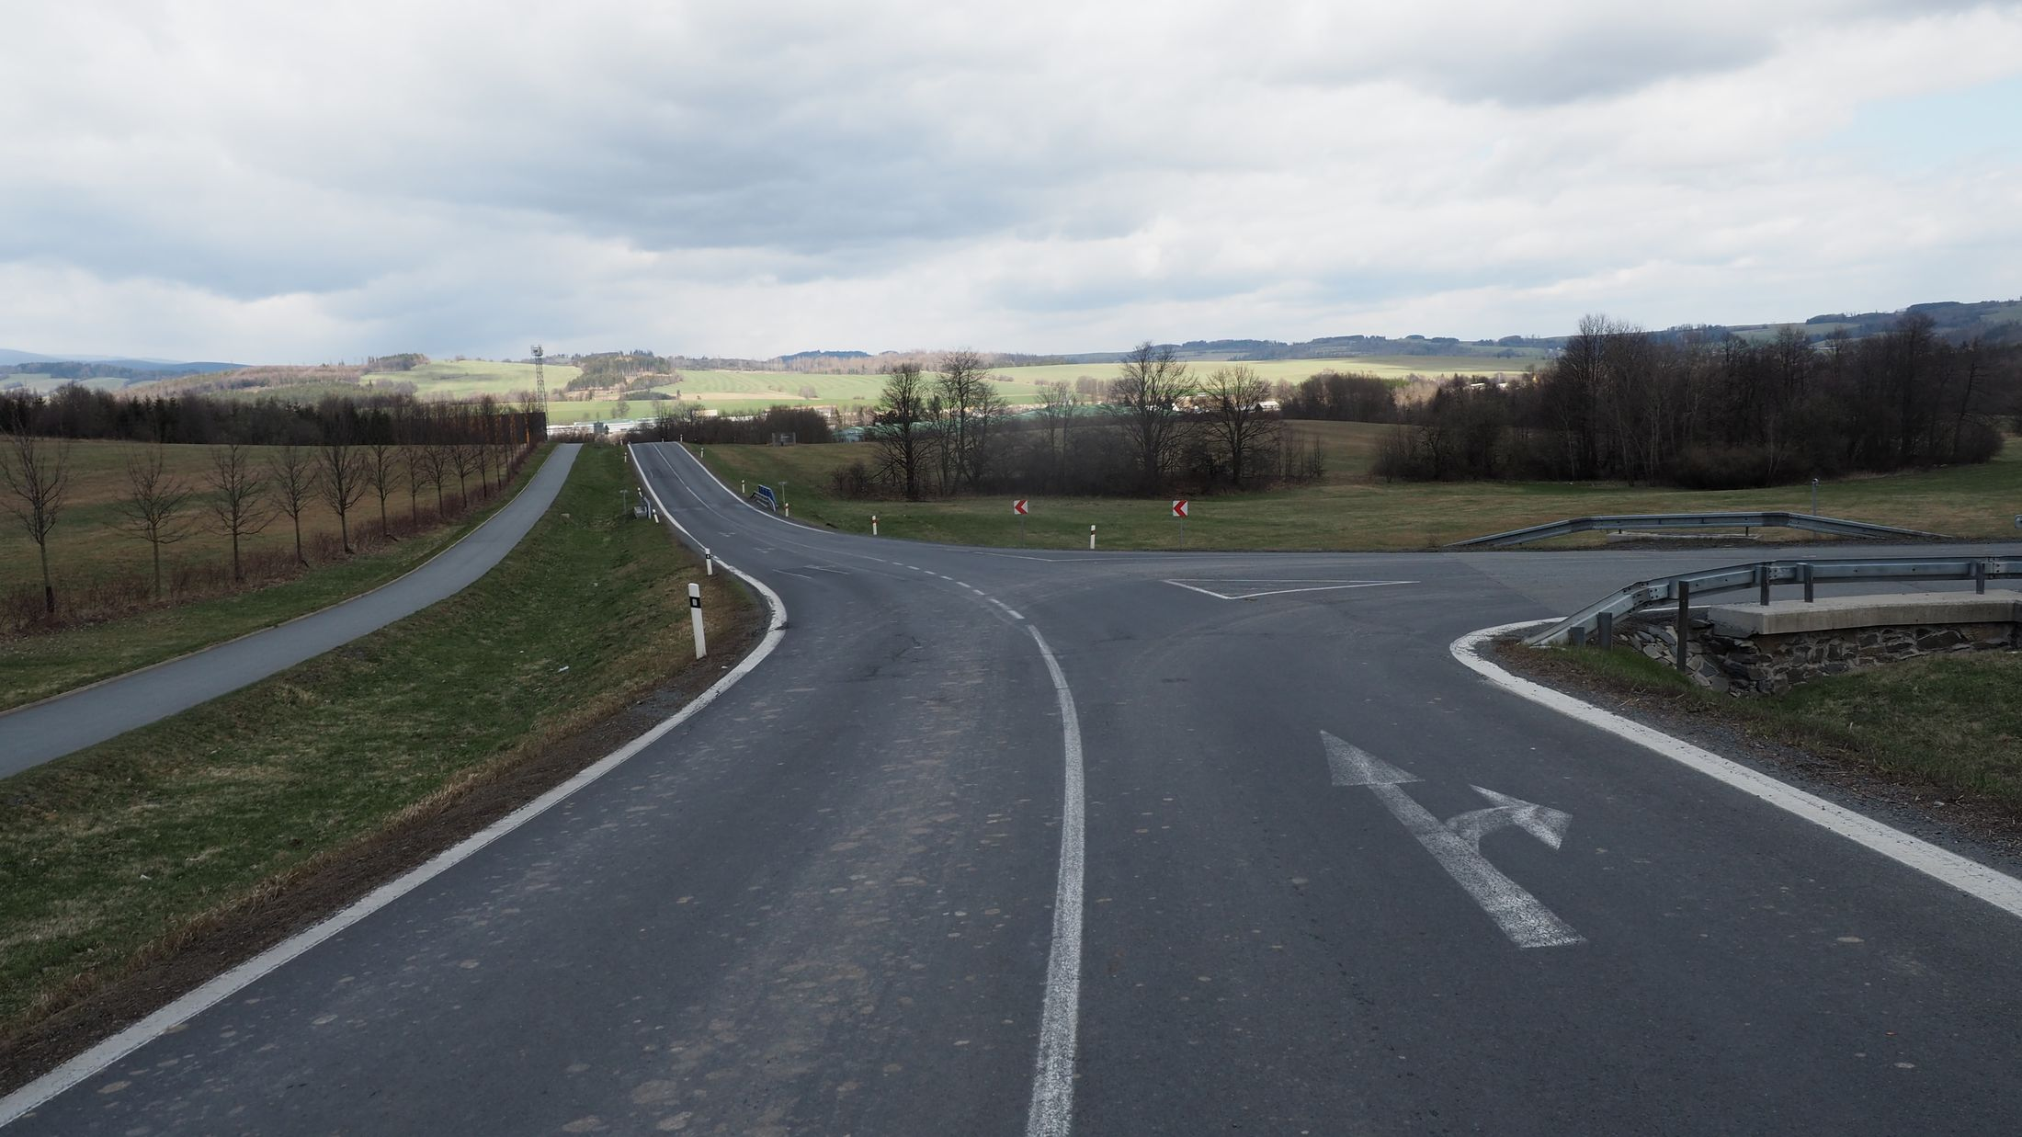
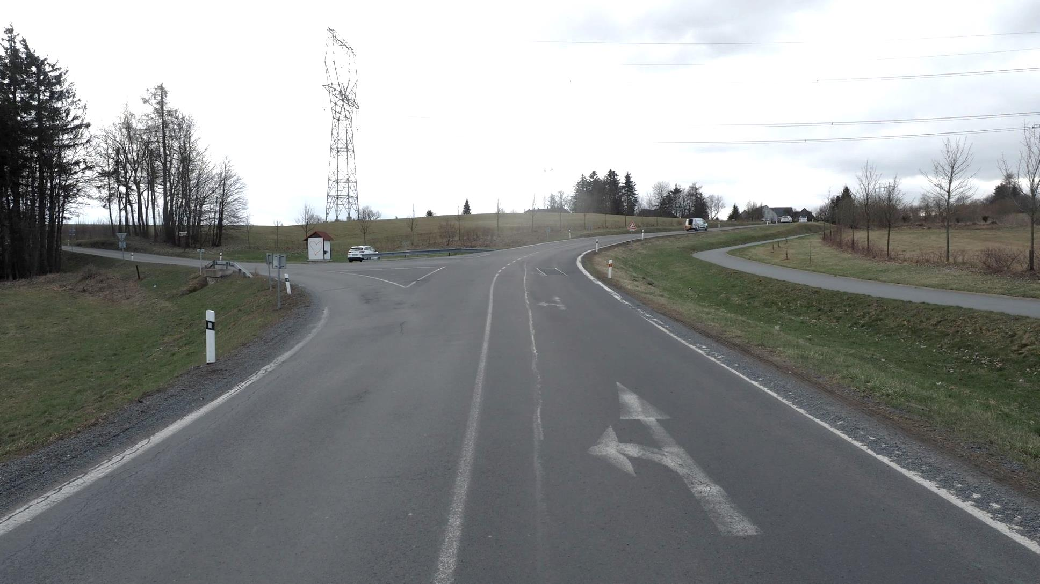
Úsek sil. II/449 u Ondřejova
www.cuzk.cz
www.dopravniinfo.cz
www.mapy.cz
Notes:
Úsek silnice II/445 (449) se směrovým obloukem v extravilánu.
Silnice II/445 tvoří Zlatých Hor , Vrbna p.P., Rýmařova (I/11) a Šternberka (I/46) . Silnice II/449 tvoří spojnici Rýmařova, Uničova ,Litovle (D35) a Prostějova (D46). Severojižní propojení sousední krajů. Úsek se nachází na výjezdu z Rýmařova směrem na Šternberk.
Úsek je charakterizován přímým úsekem v údolnicovém oblouku, s navazující vidlicovou křižovatkou a směrovým obloukem menšího poloměru (vm 60 km/h), na který navazuje protisměrný oblouku většího poloměru. Směrové oblouky jsou v klesání ve směru k Rýmařovu (8%, dl. 300m) . Přednost v křižovatce je určena svislým značením P4 , úhel křížení přibližně 45°. Pravý vjezd do křižovatky o poloměru vm 60km/h. Hlavní komunikace je v křižovatce přímá a přechází do směrového oblouku. Komunikace je vedena v úrovni terénu. Dvoupruhová, s minimálními zpevněnými krajnicemi. Směrové vedení je tvořeno V4 (0,25) , dělicí čárou (V1a) a směrovými sloupky v základních rozestupech. V úseku malého směrového oblouku jsou směrové tabule. Rychlost neomezená místní úpravou.
Hornatá oblast > 600 m n.m.
Intenzity : II/445 3,5tis voz /24hod, z toho 12%těžkých vozidel
II/449 1,7tis voz /24hod, z toho 17%těžkých vozidel

Slide 4
Popis místa, úseku
Úsek sil. II/445 (449) s křižovatkou a směrovým obloukem malého poloměru v extravilánu
II/445: Zl. Hory, Vrbno p.P., Rýmařov (I/11),Šternberk (I/46), II/449: Rýmařov, Uničov, Litovel (D35), Prostějov (D46) úsek na výjezdu z Rýmařova směrem Šternberk
Přímý úsek -> oblouku (v_{m} 60km/h), následný oblouk v_{m} > 90 km/h, klesání (8%), komunikace kopíruje terén, křížení 45°
Rychlost 90km/h, V4 (0,25)+V1a; směrové sloupky, Z3,
Okolí: otevřená krajina, propustky, souběžná cyklostezka
Notes:
Úsek silnice II/445 (449) se směrovým obloukem v extravilánu.
Silnice II/445 tvoří Zlatých Hor , Vrbna p.P., Rýmařova (I/11) a Šternberka (I/46) . Silnice II/449 tvoří spojnici Rýmařova, Uničova ,Litovle (D35) a Prostějova (D46). Severojižní propojení sousední krajů. Úsek se nachází na výjezdu z Rýmařova směrem na Šternberk.
Úsek je charakterizován přímým úsekem v údolnicovém oblouku, s navazující vidlicovou křižovatkou a směrovým obloukem menšího poloměru (vm 60 km/h), na který navazuje protisměrný oblouku většího poloměru. Směrové oblouky jsou v klesání ve směru k Rýmařovu (8%, dl. 300m) . Přednost v křižovatce je určena svislým značením P4 , úhel křížení přibližně 45°. Pravý vjezd do křižovatky o poloměru vm 60km/h. Hlavní komunikace je v křižovatce přímá a přechází do směrového oblouku. Komunikace je vedena v úrovni terénu. Dvoupruhová, s minimálními zpevněnými krajnicemi. Směrové vedení je tvořeno V4 (0,25) , dělicí čárou (V1a) a směrovými sloupky v základních rozestupech. V úseku malého směrového oblouku jsou směrové tabule. Rychlost neomezená místní úpravou.
Hornatá oblast > 600 m n.m.
Intenzity : II/445 3,5tis voz /24hod, z toho 12%těžkých vozidel
II/449 1,7tis voz /24hod, z toho 17%těžkých vozidel

Slide 5
Nehodovost místa
Od 01/2018 celkem 15 nehod (šetřených PČR)
Následky: 1 os. usmrcena a 8 os. lehce zraněno
Nejčastější druh nehody: Havárie 6x (5L), Srážka s PP 5x (1U,2L), Srážka s voz 2x (1L)
Nejčastější příčina: Nepř. Rychlosti - stavu vozovky 6x (2L), - DT stavu 2x (1T,1L), Nezvládnutí řízení vozidla 4x (4L)
Den nezhorš. 7x (1U,3L); v noci 6x (3L), za sucha 7x (1U,3L), se smykem 10x (1T, 9L), PP: sloupek DZ 3x (1L), úmrtí: do pevné části mostu apod. 2022-23: 6x (3L)
Nebezpečné vlivy, prvky: Směrový oblouk malého poloměru v kombinaci s klesáním, proměnný příčný sklon, vliv povětrnostních podmínek
Notes:
Od 01/2017 celkem 15 nehod (šetřených PČR)
Následky: 1 os. usmrcena a 8 os. lehce zraněno
Nejčastější druh nehody: Havárie 6x (5L), Srážka s PP 5x (1U,2L), Srážka s voz 2x (1L)
Nejčastější příčina: Nepř. Rychlosti - stavu vozovky 6x (2L), - DT stavu 2x (1T,1L), Nezvládnutí řízení vozidla 4x (4L)
Den nezhorš. 7x (1U,3L); v noci 6x (3L), za sucha 7x (1U,3L), se smykem 10x (1T, 9L), PP: sloupek DZ 3x (1L), úmrtí: do pevné části mostu apod. 2022-23: 6x (3L)
Nebezpečné vlivy, prvky: Směrový oblouk malého poloměru v kombinaci s klesáním vliv povětrnostních podmínek
SEZ: 28,2 mil.

Slide 6
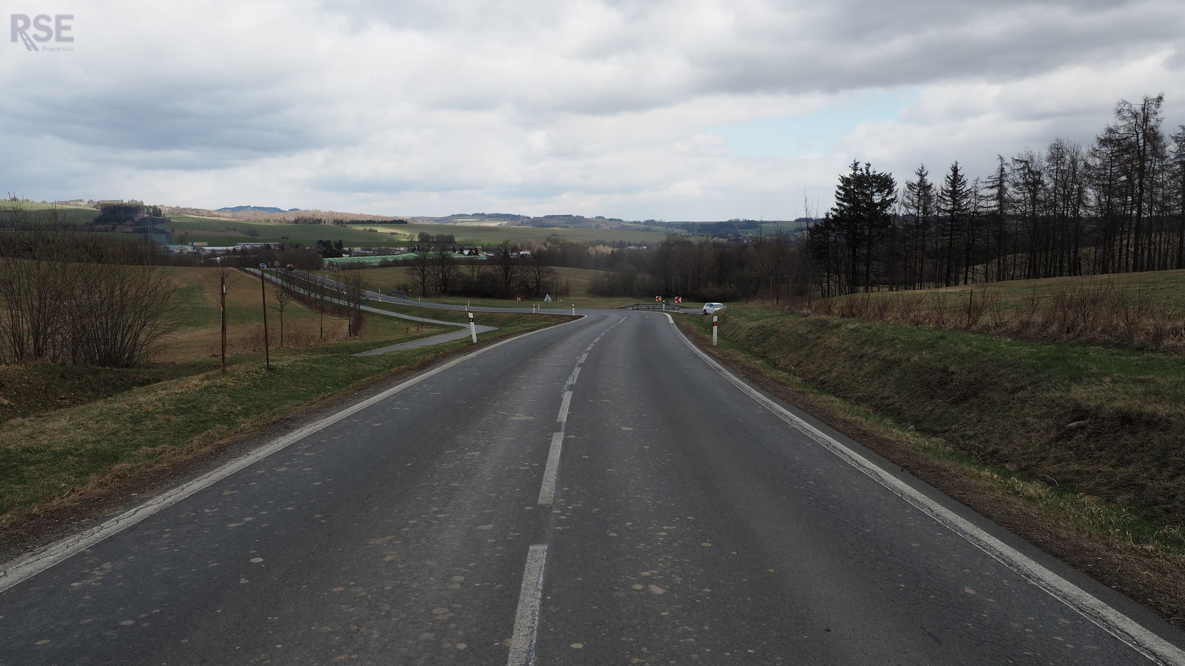
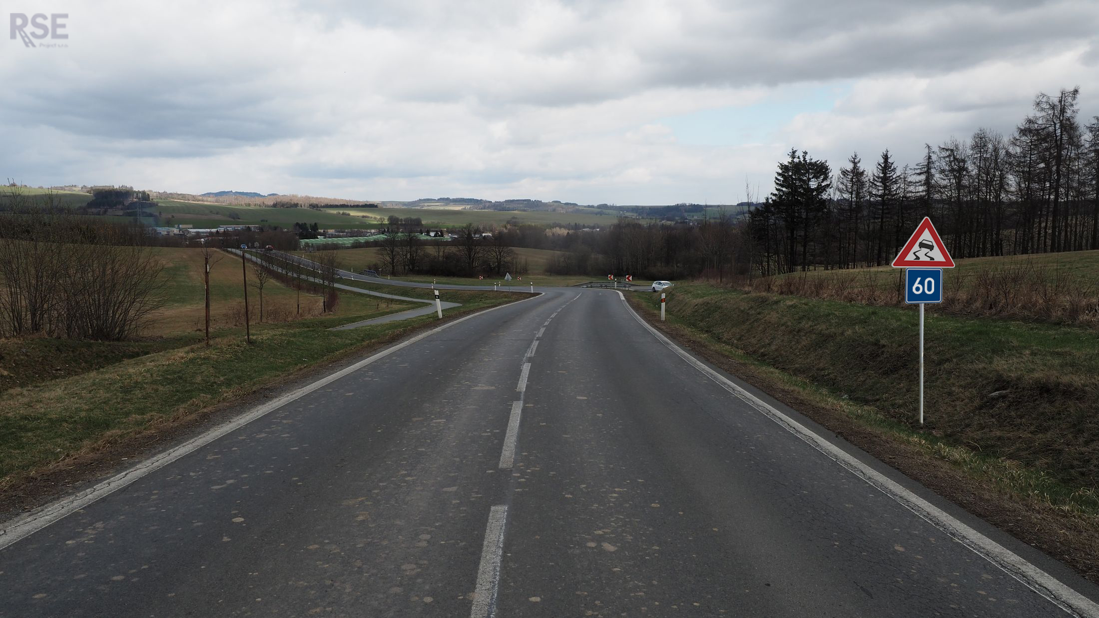
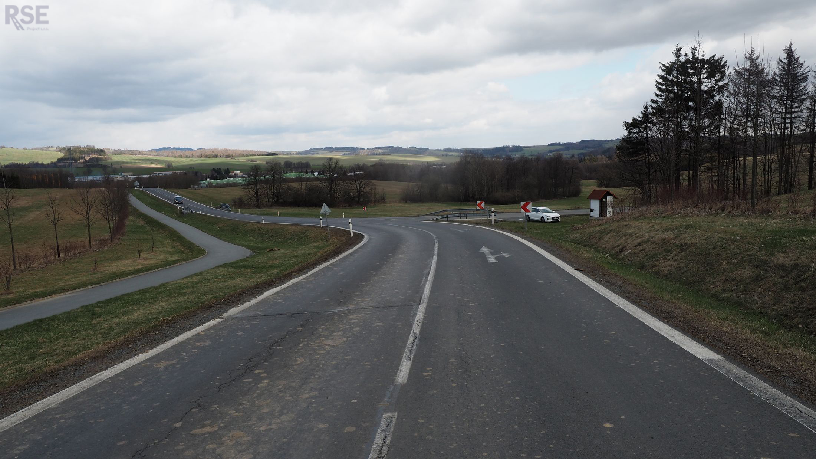
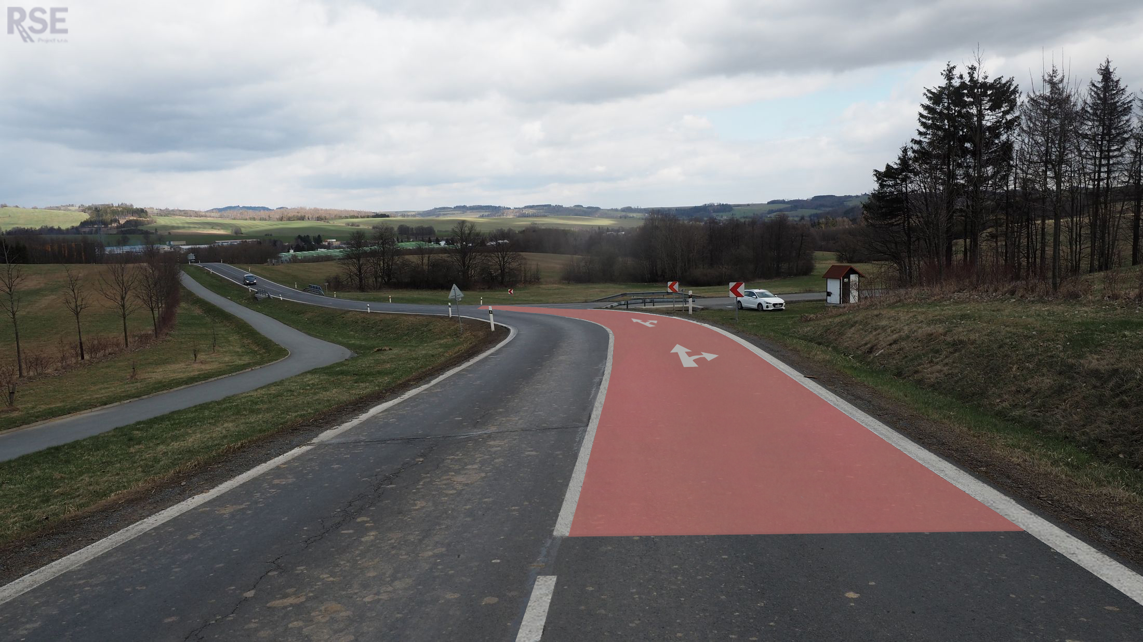
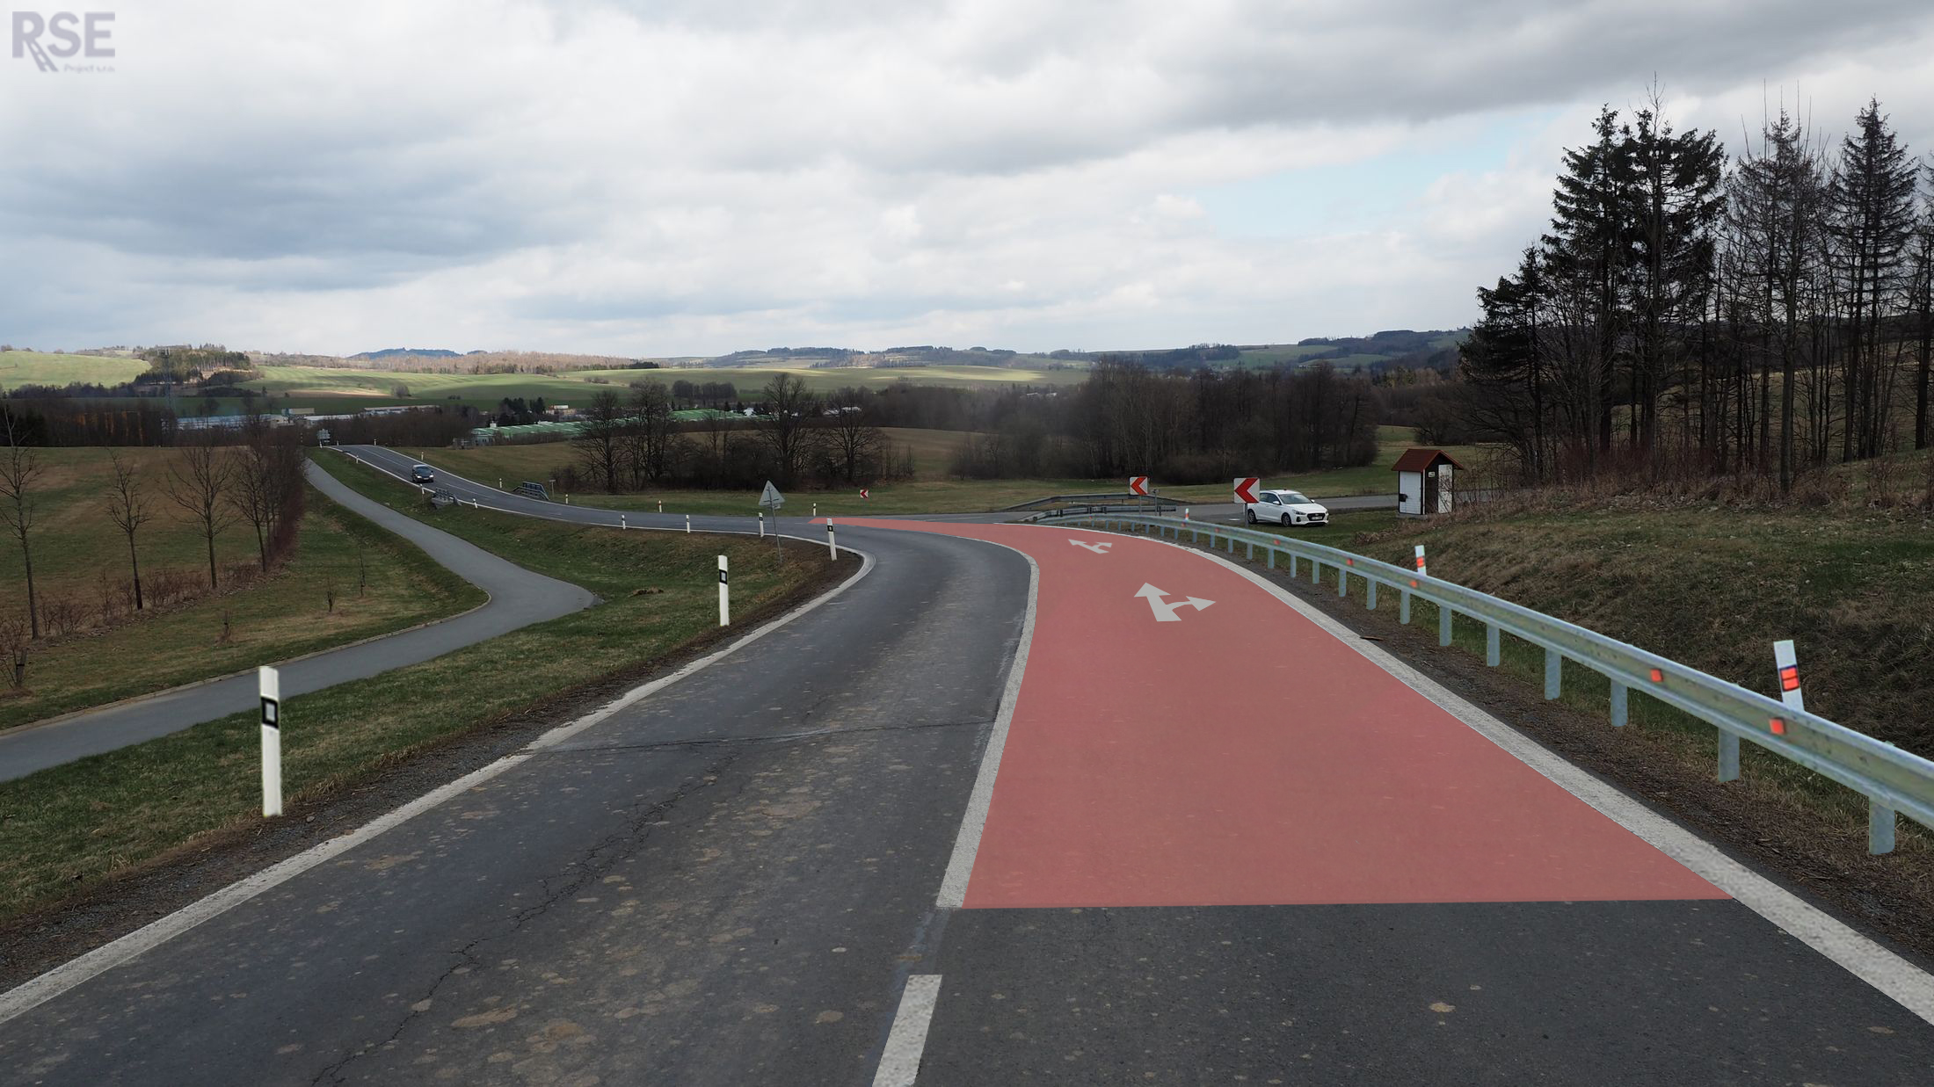
Úsek sil. II/449 u Ondřejova
Notes:
Zlepšení protismykových vlastností vozovky
Prodloužení svodidla,
Výstražné značení IP5 (60)
Kontrola příčného sklonu
Úprava úhlu připojení

Slide 7
Návrhy úprav
Zlepšení protismykových vlastností vozovky
Instalace svodidla před propustkem (moto)
Výstražné značení + Doporučená rychlost (60)
Prověření příčného sklonu, úprava úhlu připojení
Notes:
Zlepšení protismykových vlastností vozovky
Prodloužení svodidla,
Výstražné značení IP5 (60)
Kontrola příčného sklonu
Úprava úhlu připojení

Slide 8
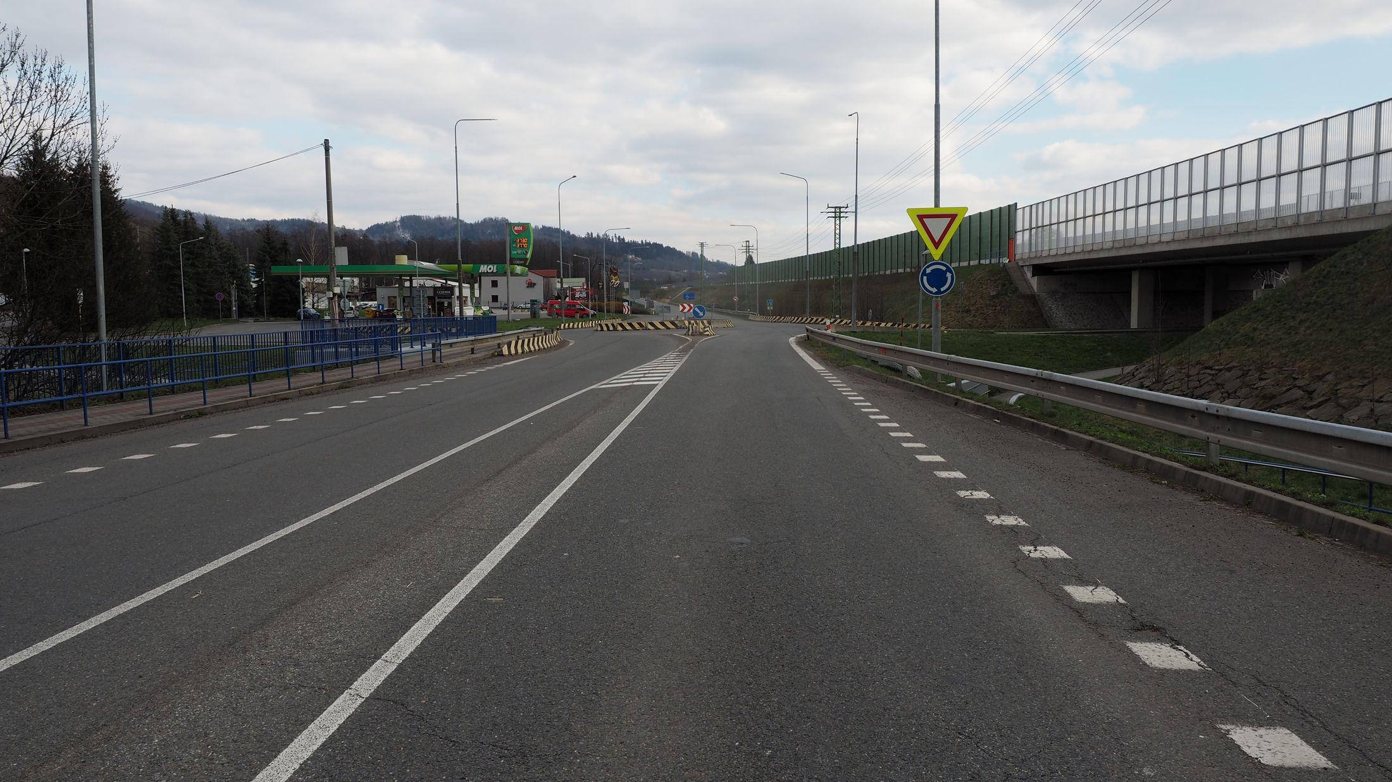
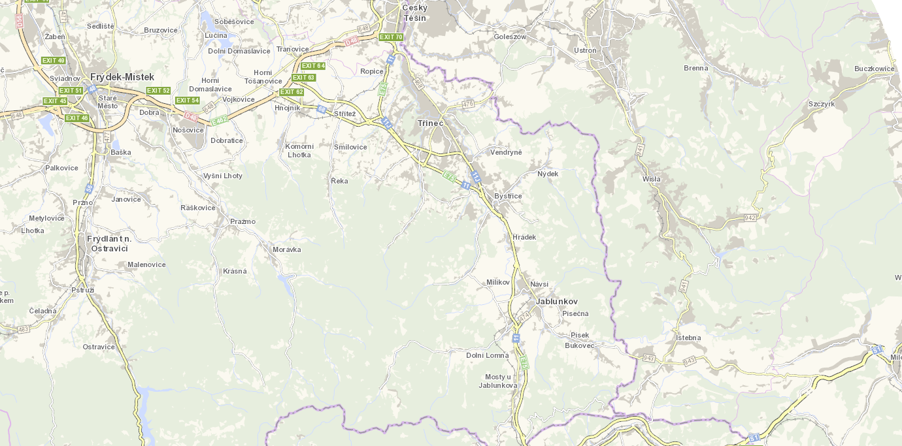
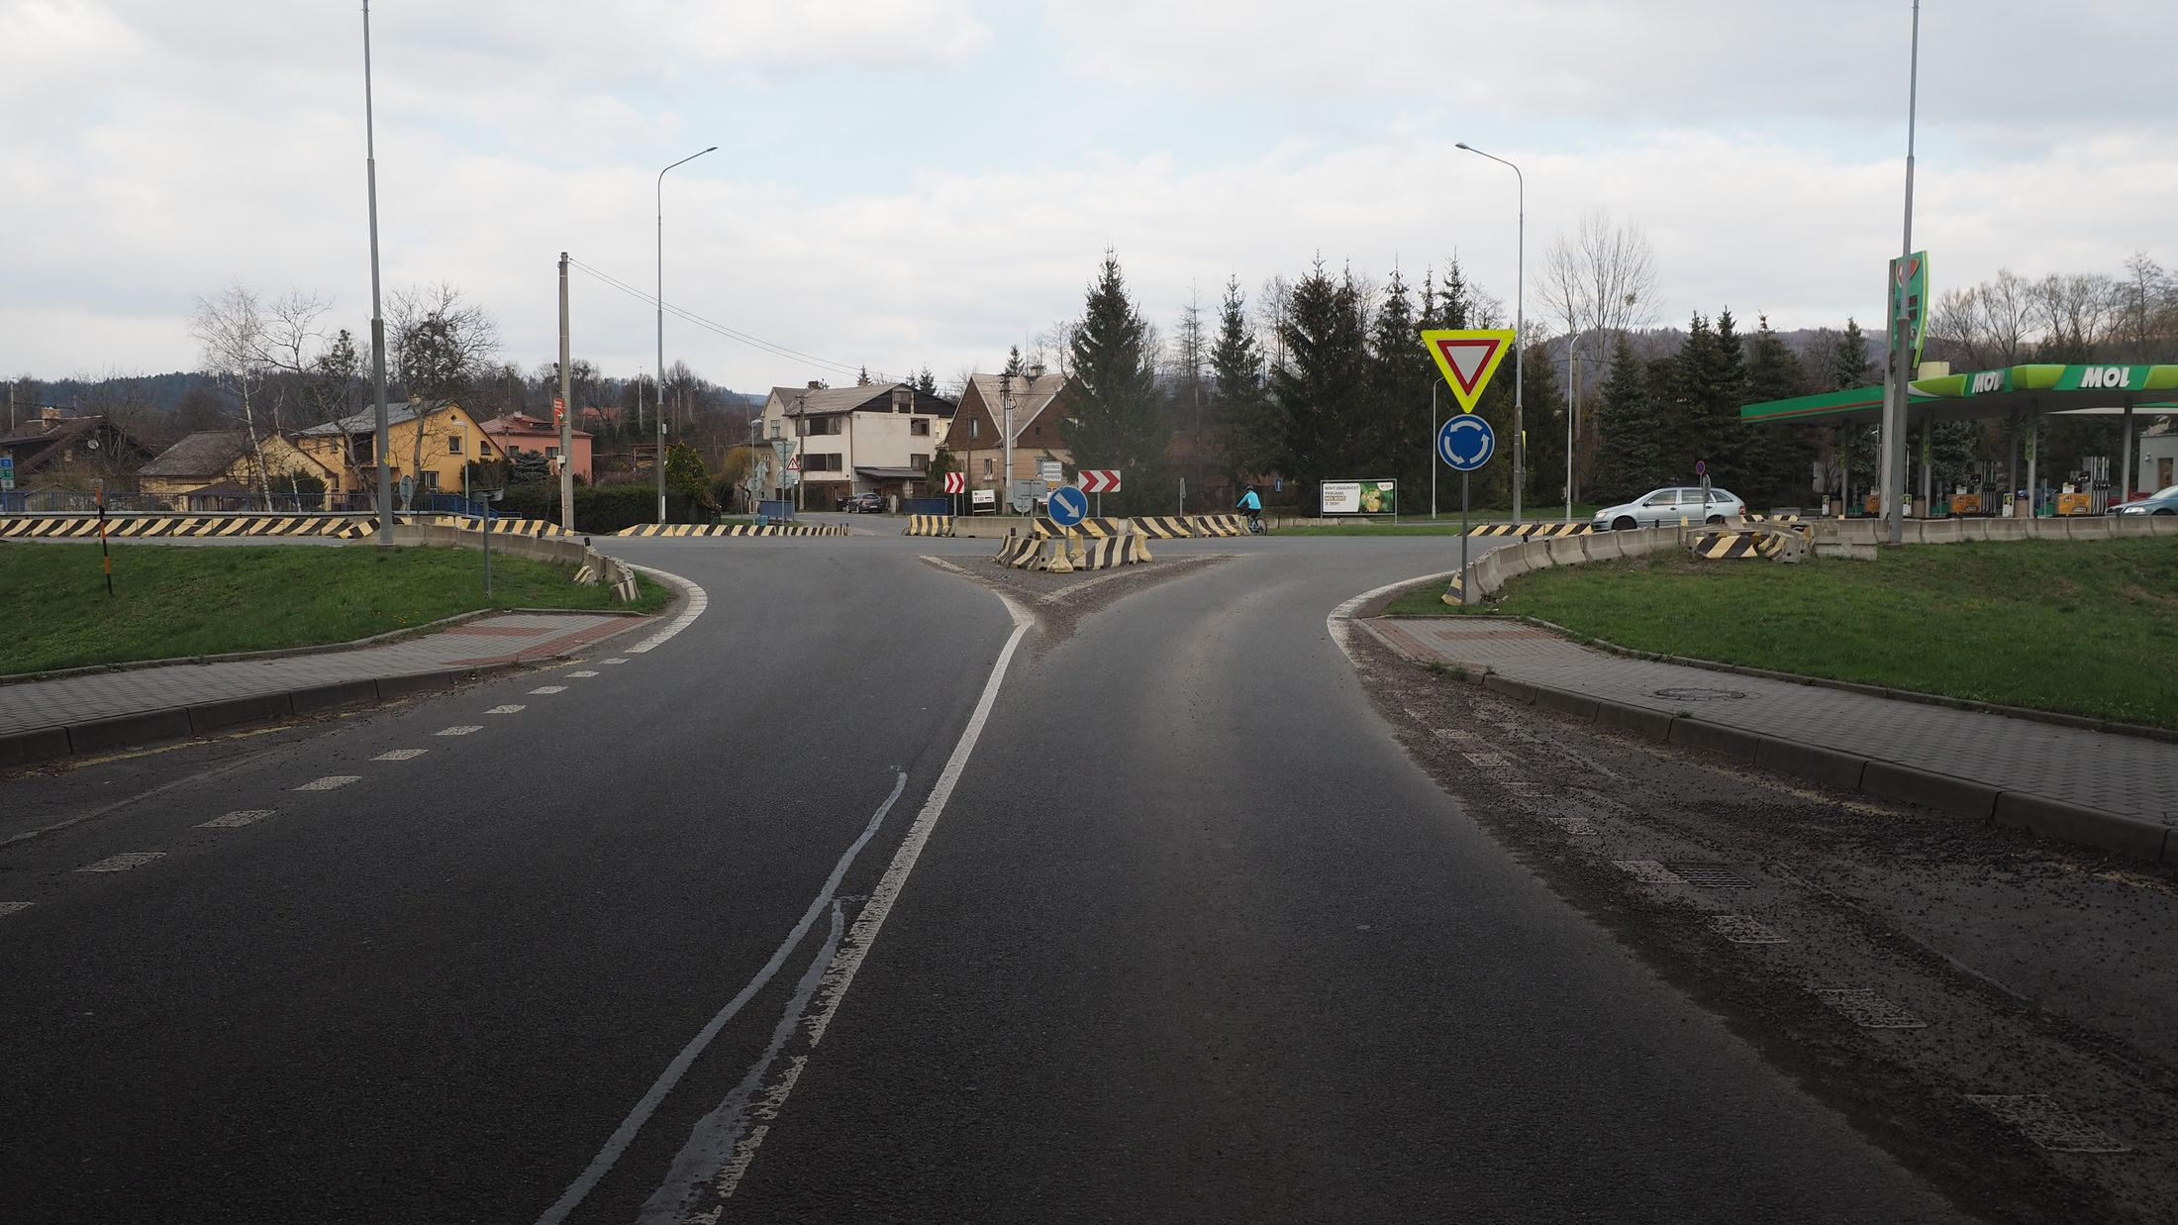
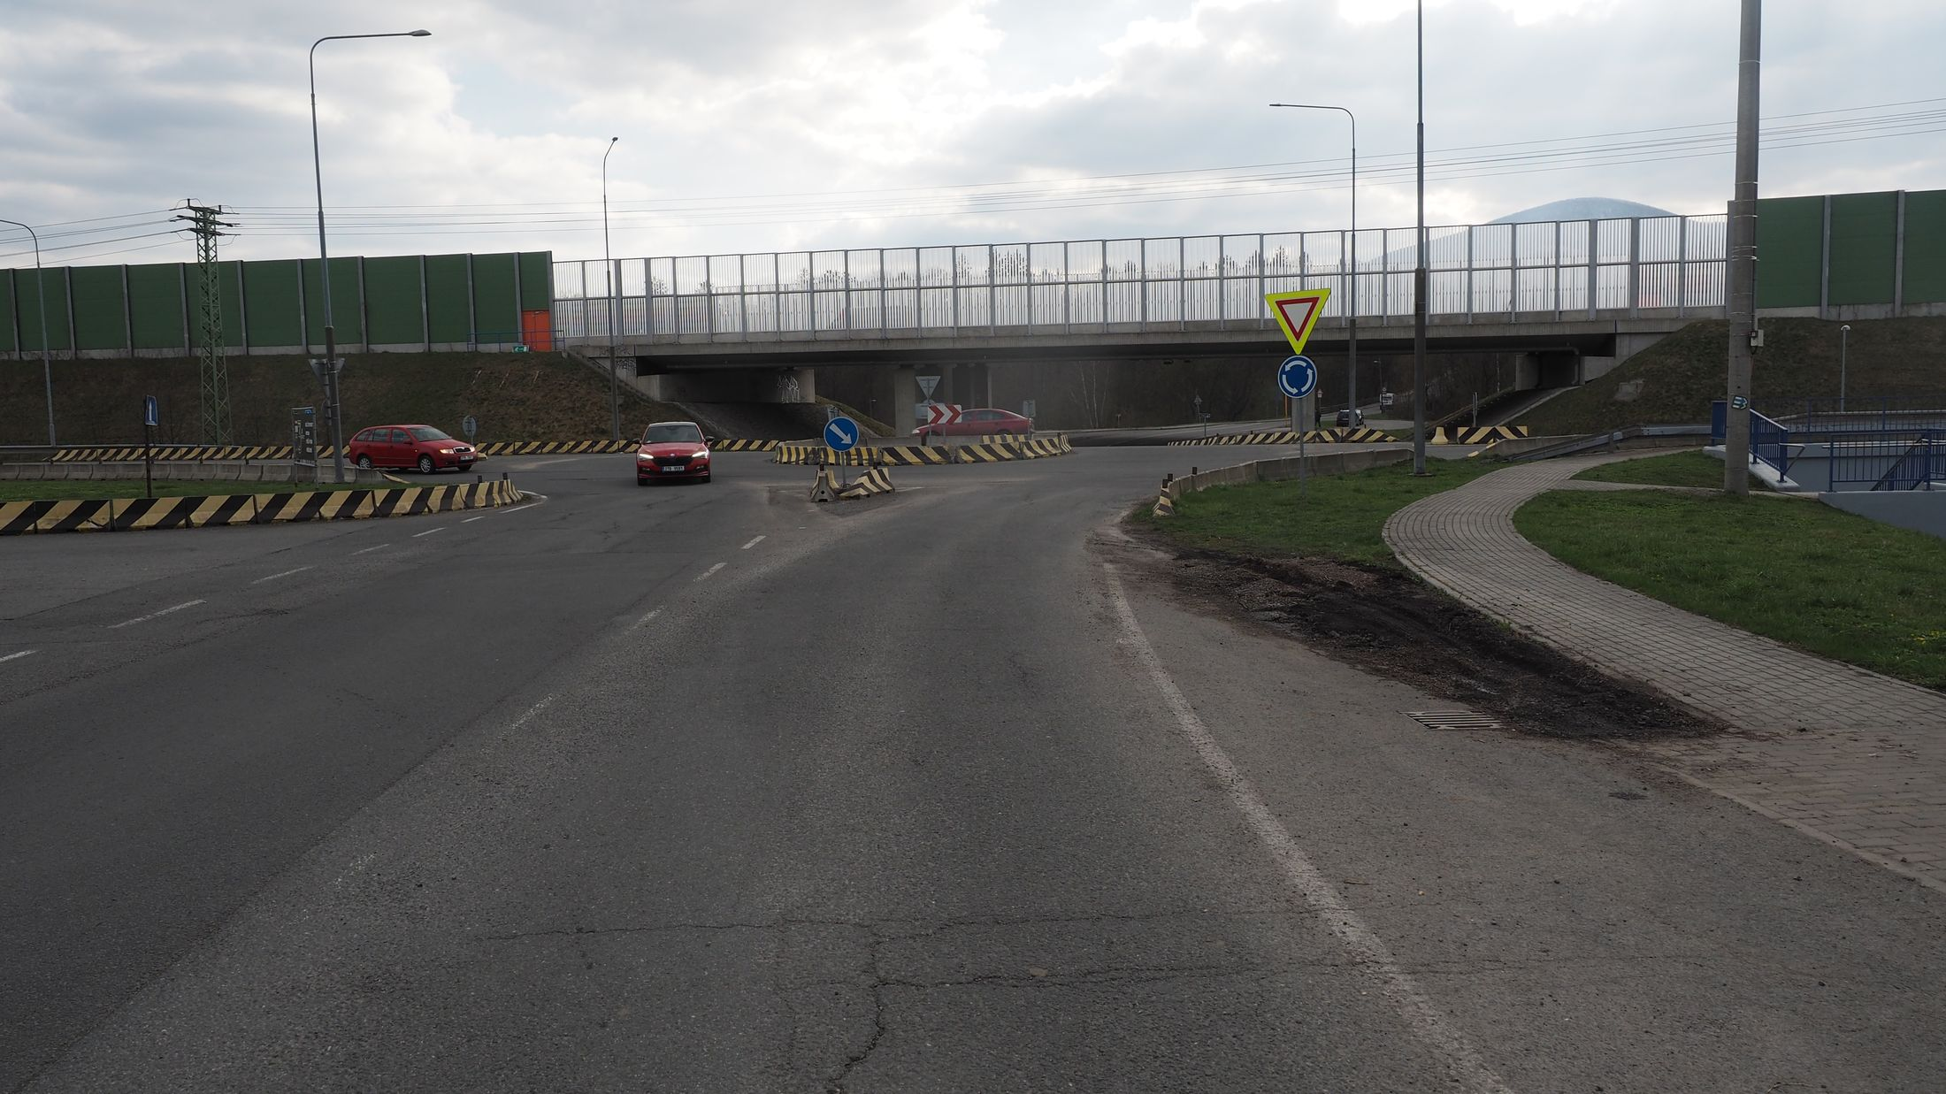
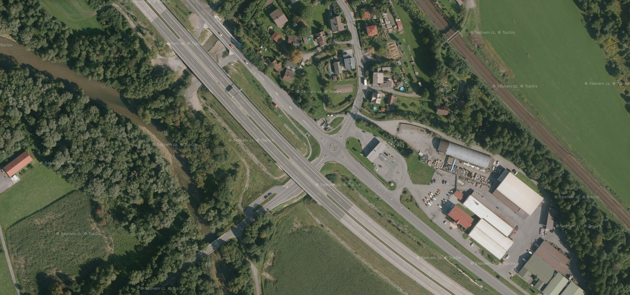
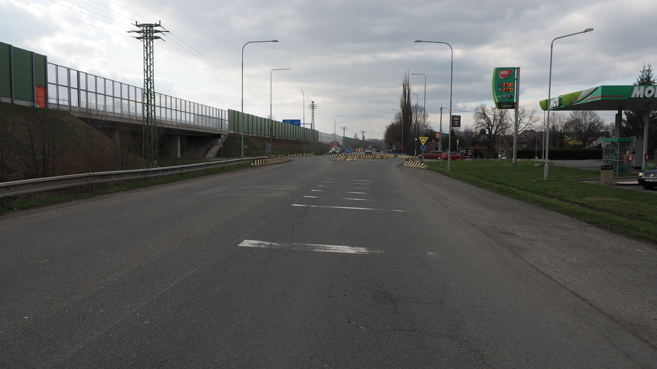
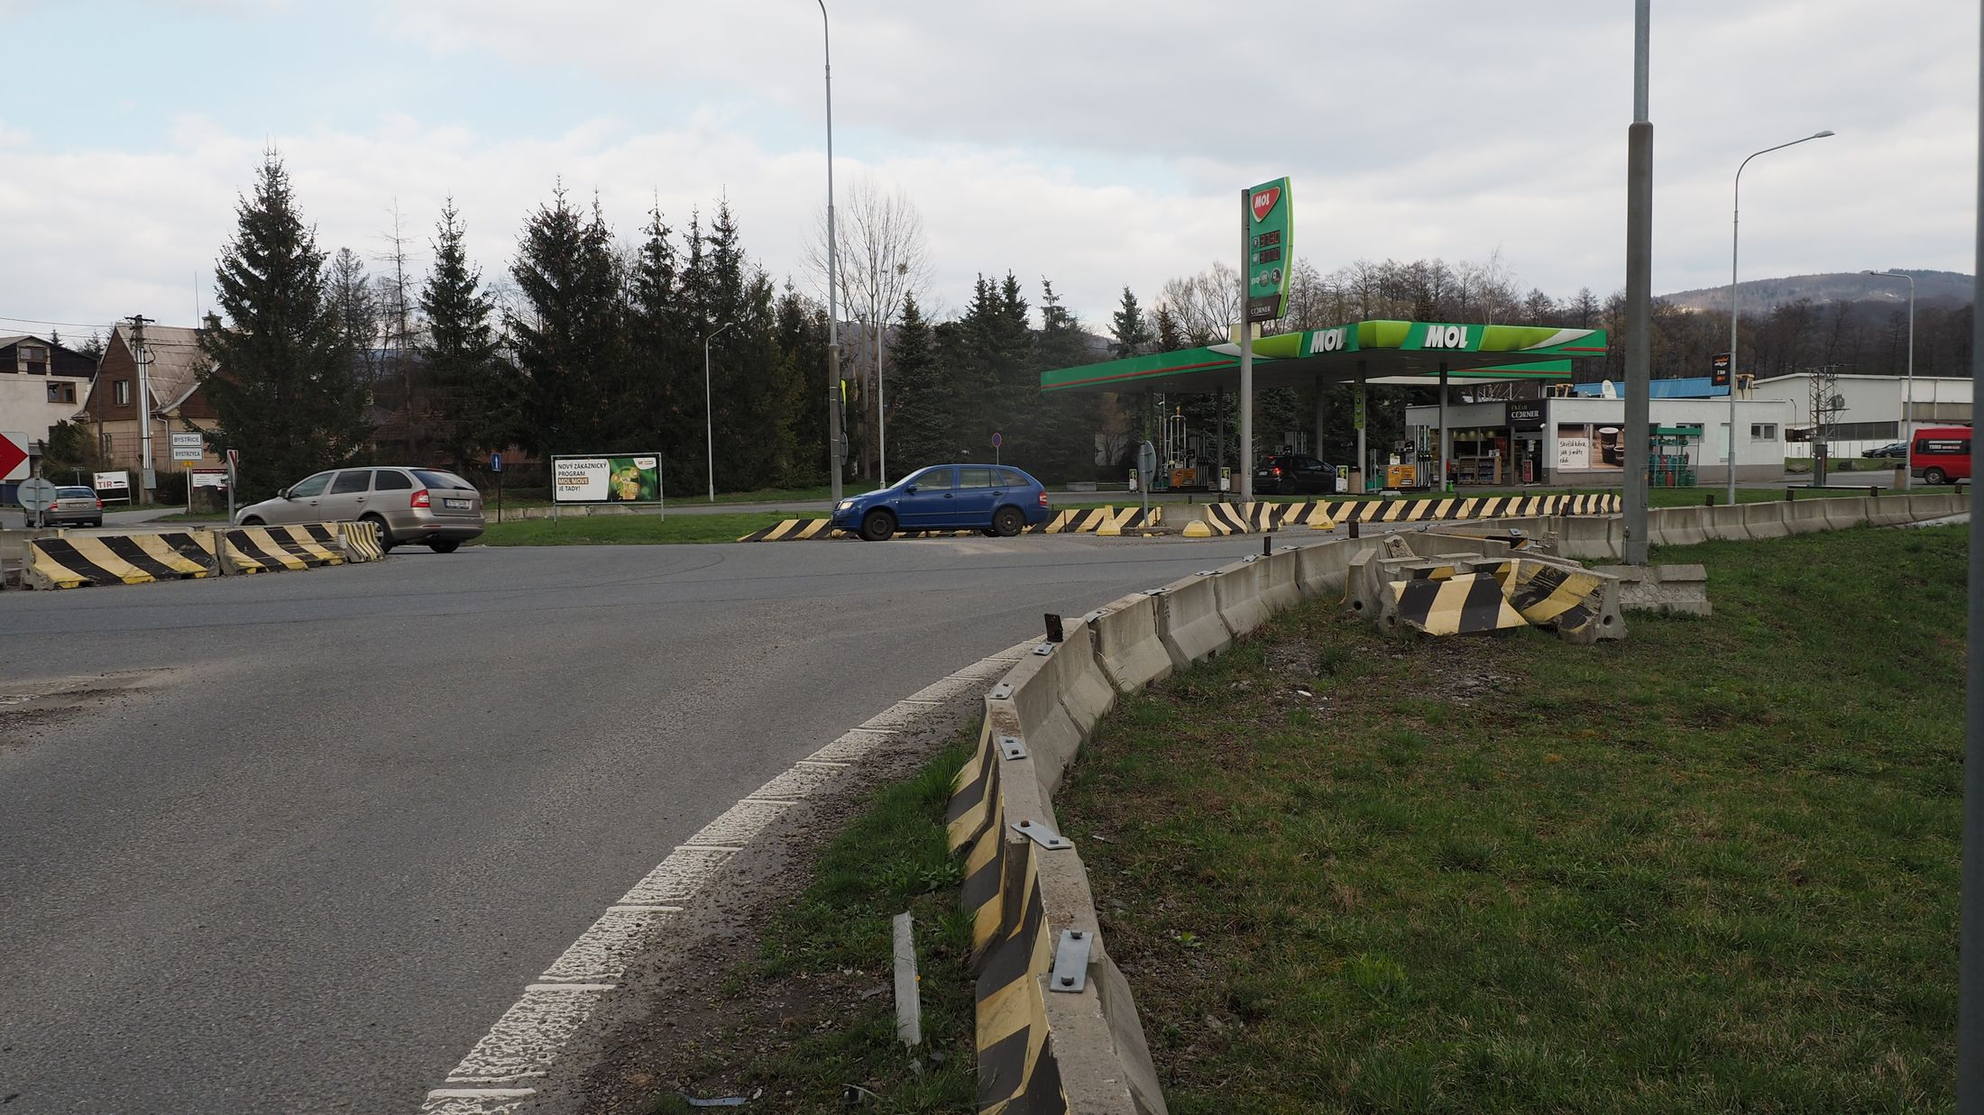
Křižovatka na sil. I/11J v Bystřici
www.cuzk.cz
www.dopravniinfo.cz
www.mapy.cz
Notes:
Okružní křižovatka silnice I/11J a silnic III/01144 mimo obec.
Silnice I/11J tvoří doprovodnou komunikaci k SMV I/11 (Třanovice – hr. přechod se SVK), původní komunikace spojující Český Těšín, Třinec, Jablunkov a Slovensko (Čadca). V současnosti slouží komunikace I/11J k vzájemnému propojení obcí, a jako sběrná komunikace ze silnic nižších tříd k MUK na SMV I/11 (E75). Silnice III/01144 spojuje obec Bystřice se silnicí I/11J, s obcemi po pravé straně silnice I/11 (Košařiska, Milíkov a Bocanovice). Současně se jedná o jednu ze dvou komunikací spojující centrum obce se silnicí I/11J a nedalekou MUK se SMV I/11. Po I/11J zakázána NA >12t a Tranzit.
Okružní pás je proveden provizorně z betonových vodicích stěn o průměru okružního pásu 24m. Průměr středového prstence 8m. Vytvořeno na tělese původní průsečné křižovatky s odbočovacími pruhy doleva. Minimální směrovací ostrůvky. Vjezdy a výjezdy jednopruhové šířky cca 5,5m. Navazující komunikace jsou dvoupruhové. Silnice I/11J je v úseku přímá, silnice III/01144 výjezd z podjezdu pod SMV I/11 nebo směrový oblouk na výjezdu z obce Bystřice. Úhel křížení činí cca 90°.
Podél silnice III/01144 jsou chodníky, přes I/11J vedena podchodem. Křižovatka opatřena veřejným osvětlením. V blízkosti křižovatky zálivy autobusových zastávek (I/11J, III/01144). Nájezdy a výjezd z ČSPH v těsné blízkosti OK.
Cyklotrasa a turistická trasa vedena podchodem.
Silnice SMV I/11 zprovozněna v říjnu 2017. Okružní křižovatka vytvořena v roce 2012.
Intenzity : I/11J 3,5 tis voz /24hod, z toho 5% těžkých vozidel
III/01144 - tis voz /24hod, z toho -%těžkých vozidel

Slide 9
Popis místa, úseku
Okružní křiž. sil. I/11J a III/01144 mimo obec
I/11J : původní I/11, spojnice Č.Těšína, Třince, Jablunkova a SVK (Čadca) nyní doprovodná k SMV I/11, propojení obcí + napojení na SMV I/11 III/01144: propojení obce Bystřice s I/11J, a obcemi Košařiska, Milíkov a Bocanovice, jedno ze dvou napojení obce Bystřice na silnici I/11J
OK provedena provizor. z bet. vodicích stěn (2012), jednopruhové nájezdy, výjezdy, křížení cca 90°,
I/11J v přímé, III/01144 z podjezdu a oblouk na výjezdu z obce, B4 (12t - Tranzit), osvětlena, chodníky podél III/01144 + podchod pod I/11J
Okolí: křižovatka na kraji obce, zálivy zastávek autobusů, ČSPH, turistická a cyklotrasa podél III/01144. SMV 10/2017
Notes:
Okružní křižovatka silnice I/11J a silnic III/01144 mimo obec.
Silnice I/11J tvoří doprovodnou komunikaci k SMV I/11 (Třanovice – hr. přechod se SVK), původní komunikace spojující Český Těšín, Třinec, Jablunkov a Slovensko (Čadca). V současnosti slouží komunikace I/11J k vzájemnému propojení obcí, a jako sběrná komunikace ze silnic nižších tříd k MUK na SMV I/11 (E75). Silnice III/01144 spojuje obec Bystřice se silnicí I/11J, s obcemi po pravé straně silnice I/11 (Košařiska, Milíkov a Bocanovice). Současně se jedná o jednu ze dvou komunikací spojující centrum obce se silnicí I/11J a nedalekou MUK se SMV I/11. Po I/11J zakázána NA >12t a Tranzit.
Okružní pás je proveden provizorně z betonových vodicích stěn o průměru okružního pásu 26-30m. Průměr středového prstence 9m. Vytvořeno na tělese původní průsečné křižovatky s odbočovacími pruhy doleva. Minimální směrovací ostrůvky. Vjezdy a výjezdy jednopruhové šířky cca 5,5m. Navazující komunikace jsou dvoupruhové. Silnice I/11J je v úseku přímá, silnice III/01144 výjezd z podjezdu pod SMV I/11 nebo směrový oblouk na výjezdu z obce Bystřice. Úhel křížení činí cca 90°.
Podél silnice III/01144 jsou chodníky, přes I/11J vedena podchodem. Křižovatka opatřena veřejným osvětlením. V blízkosti křižovatky zálivy autobusových zastávek (I/11J, III/01144). Nájezdy a výjezd z ČSPH v těsné blízkosti OK.
Cyklotrasa a turistická trasa vedena podchodem.
Silnice SMV I/11 zprovozněna v říjnu 2017. Okružní křižovatka vytvořena v roce 2012.
Intenzity : I/11J 3,5 tis voz /24hod, z toho 5% těžkých vozidel
III/01144 - tis voz /24hod, z toho -%těžkých vozidel

Slide 10
Nehodovost místa
Od 01/2018 celkem 24 nehod (šetřených PČR)
Následky: 13 osob lehce zraněno
Nejčastější druh nehody: Srážka s voz. 21x (13L), srážka s PP 3x (0)
Nejčastější příčina: Proti příkazu DZ 20x (13L), způsob jízdy 3x (0)
Ve dne nezhorš.: 15x (12L), v noci 5x (0); OA 33x (6L), jednostopá 7x (7L), NA 4x (0) 2022-23: 8x (6L)
Nehody 2012 – 2017: 28x (2T,11L) při 11,1 tis /24h (TV 33%)
Nebezpečné vlivy, prvky: Stavební stav okružní křižovatky
Notes:
Od 01/2018 celkem 24 nehod (šetřených PČR)
Následky: 13 osob lehce zraněno
Nejčastější druh nehody: Srážka s voz. 21x (13L), srážka s PP 3x (0)
Nejčastější příčina: Proti příkazu DZ 20x (13L), způsob jízdy 3x (0)
Ve dne nezhorš.: 15x (12L), v noci 5x (0); OA 33x (6L), jednostopá 7x (7L), NA 4x (0) 2022-23: 8x (6L)
Nehody 2012 – 2017: 28x (2T,11L)
Nebezpečné vlivy, prvky: Stavební stav okružní křižovatky
SEZ: 14,3 mil Kč

Slide 11
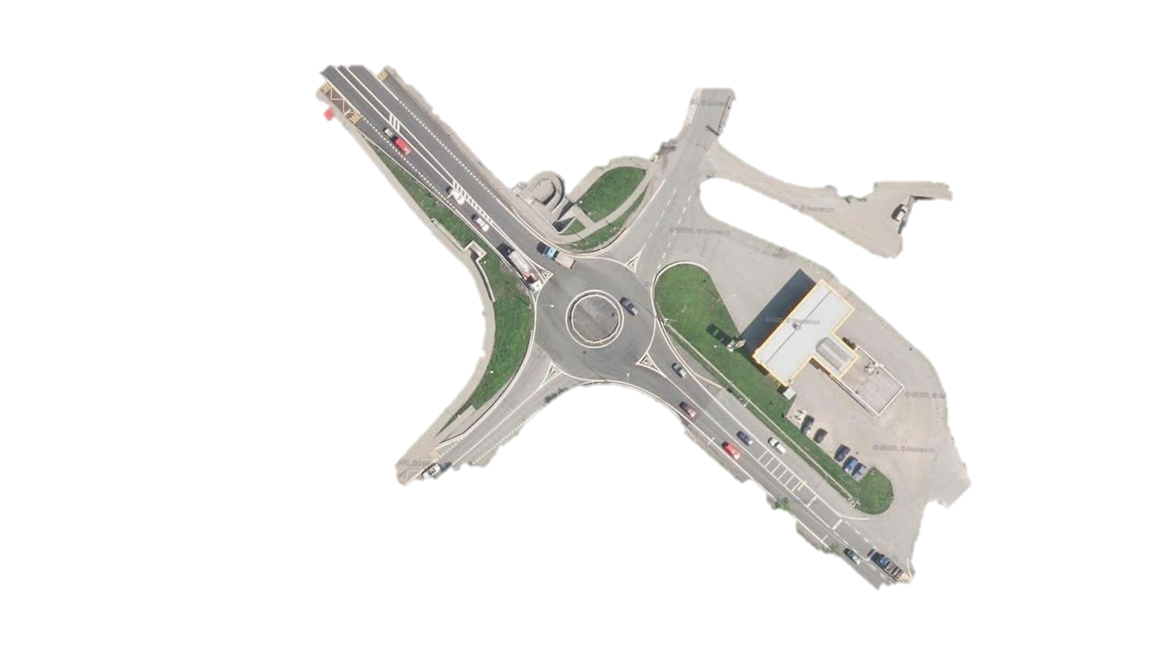
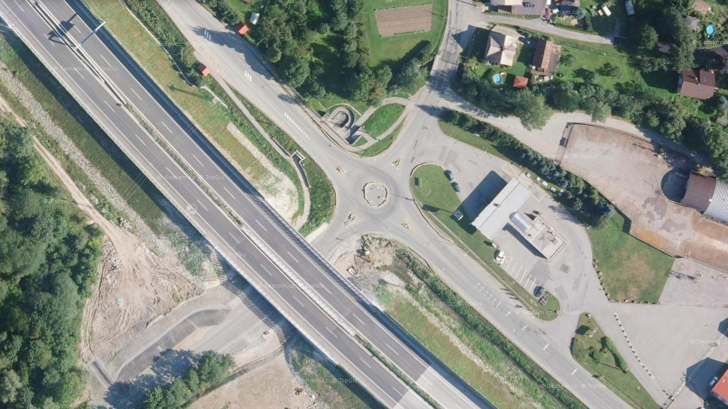
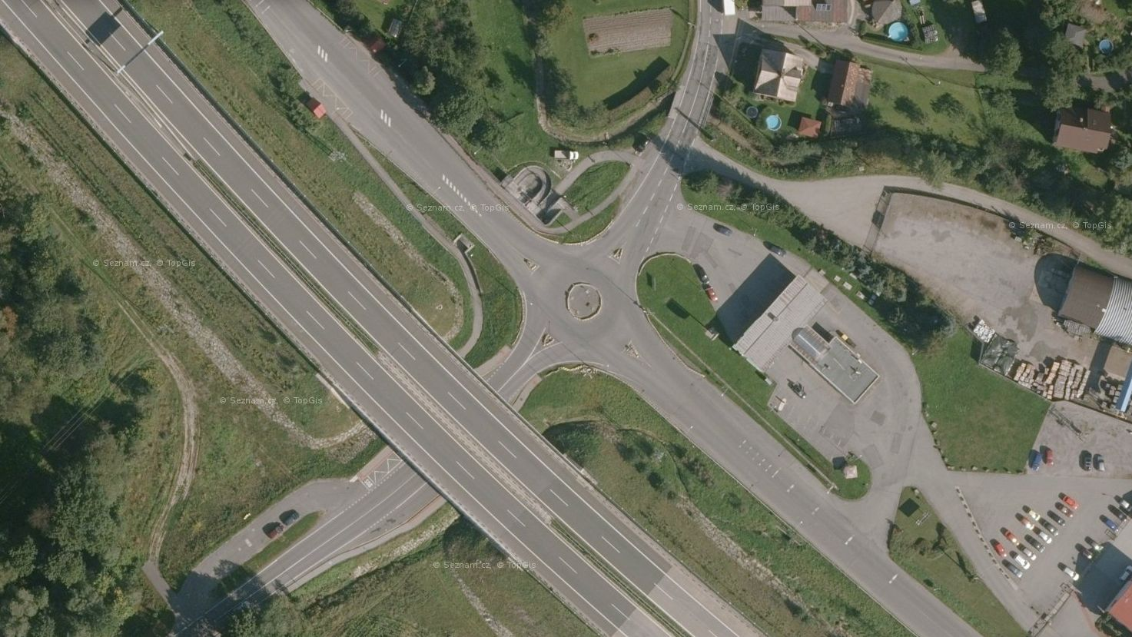
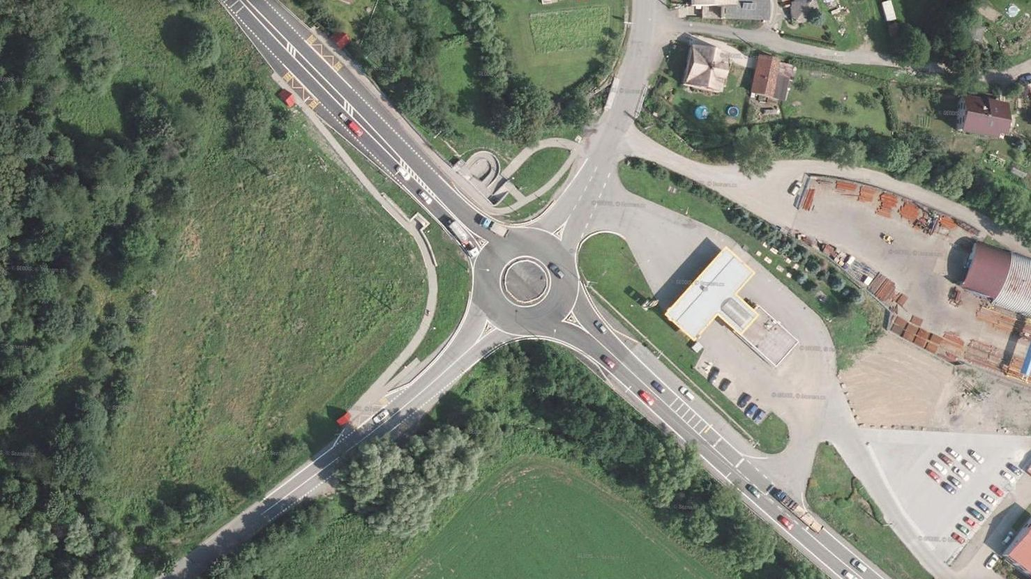
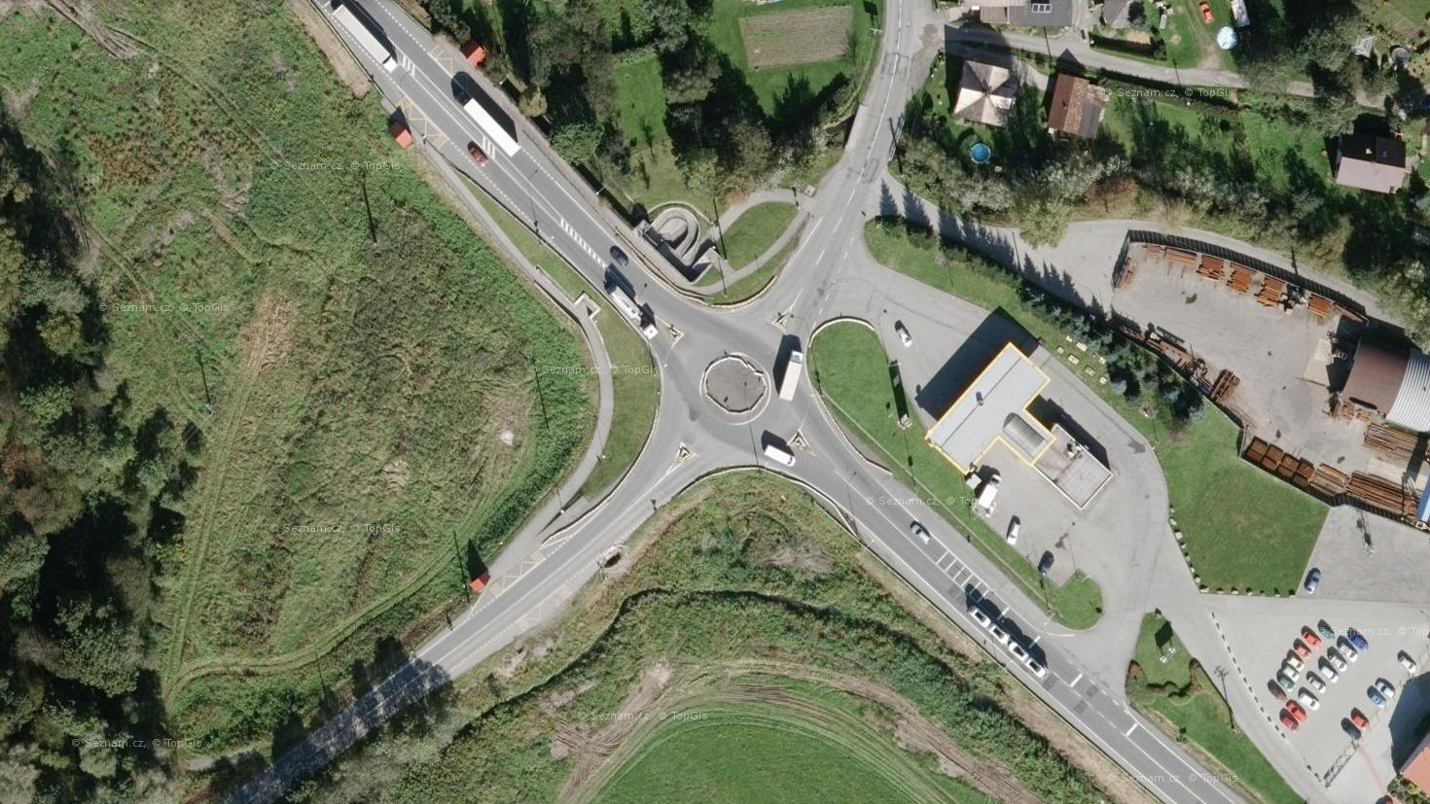
Nehodovost místa
www.cuzk.cz
www.mapycz
Notes:
Průřez stavů OK v letech 2012,2015,2018,2021 (+ 2012)

Slide 12
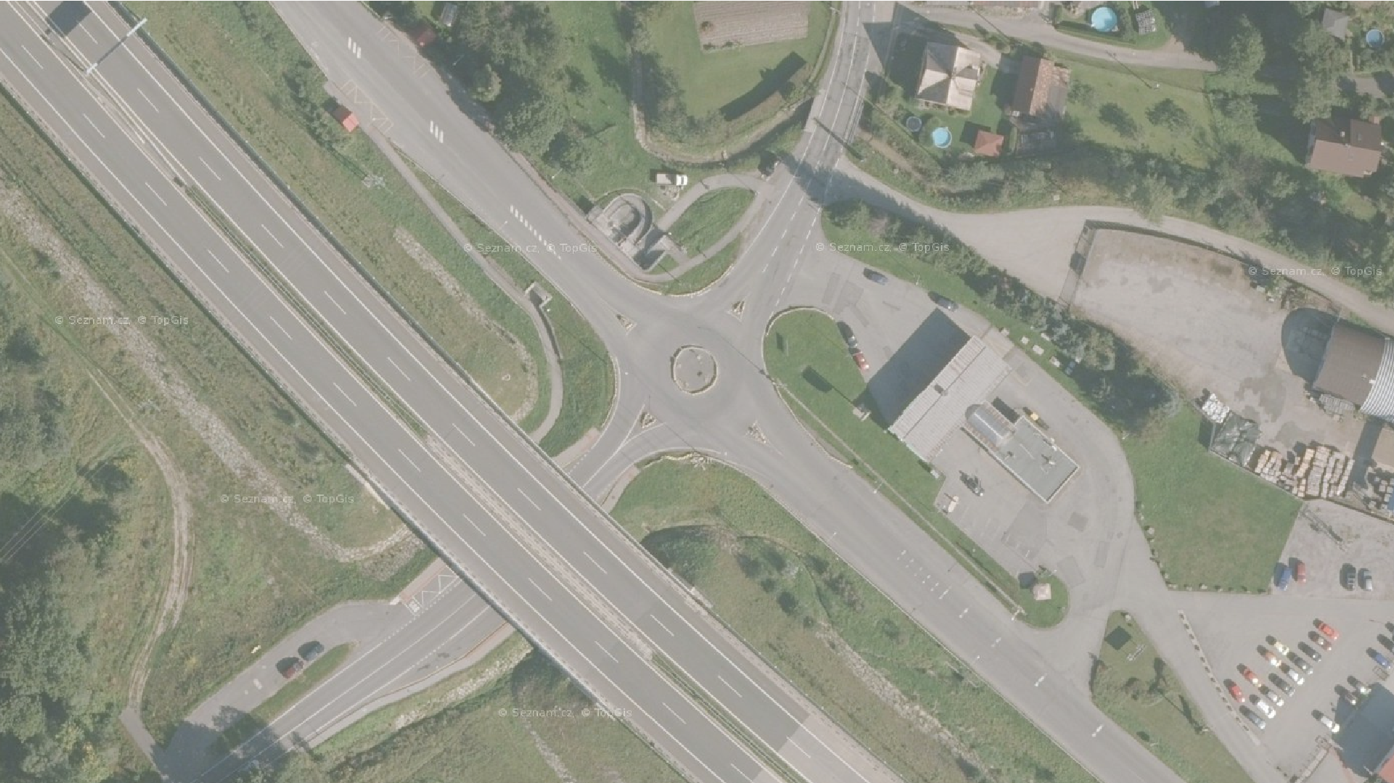
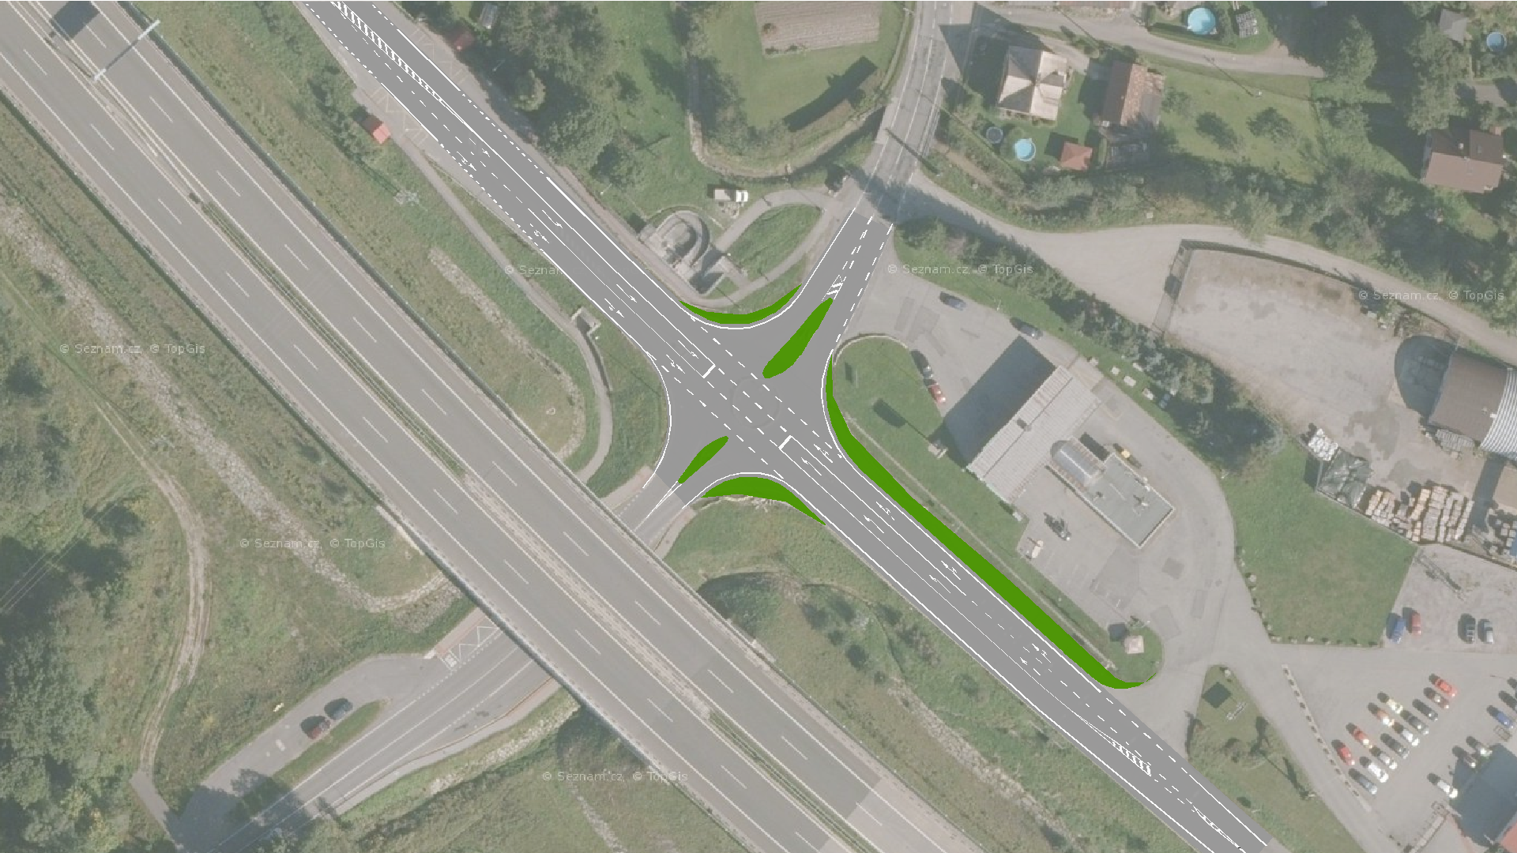
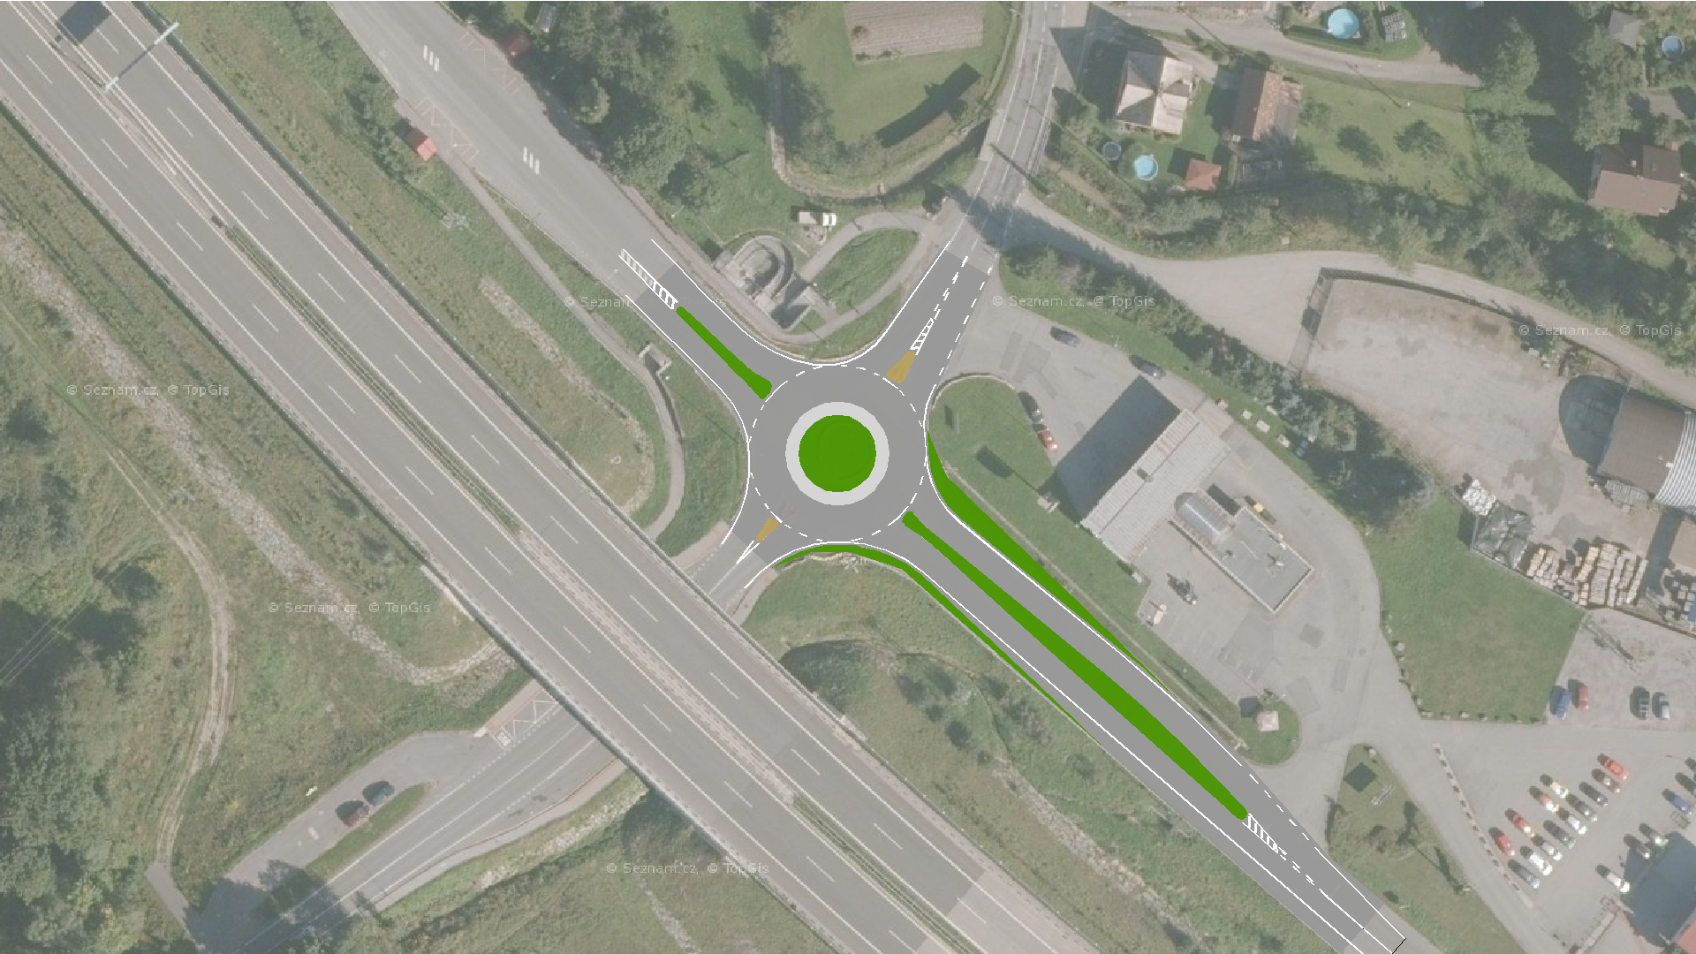
Křižovatka na sil. I/11J v Bystřici
Notes:
Průsečná křižovatka
Pevná OK

Slide 13
Návrhy úprav
Průsečná křižovatka
Stavební provedení okružní křižovatky
Notes:
Průsečná křižovatka
Pevná OK

Slide 14
Děkuji za pozornost
www.rseproject.cz

